Slide 1
Domotica Systeem met Raspberry Pi
Ian Blockmans
Mentor : C. Wille

Slide 2
Inhoud
Inleiding
Hardware
Verlichting
Rolluik
Verwarming
Alarmsysteem
Software
PyQt
OpenHAB
MySQL
MQTT
Problemen en oplossingen
Besluit

Slide 3
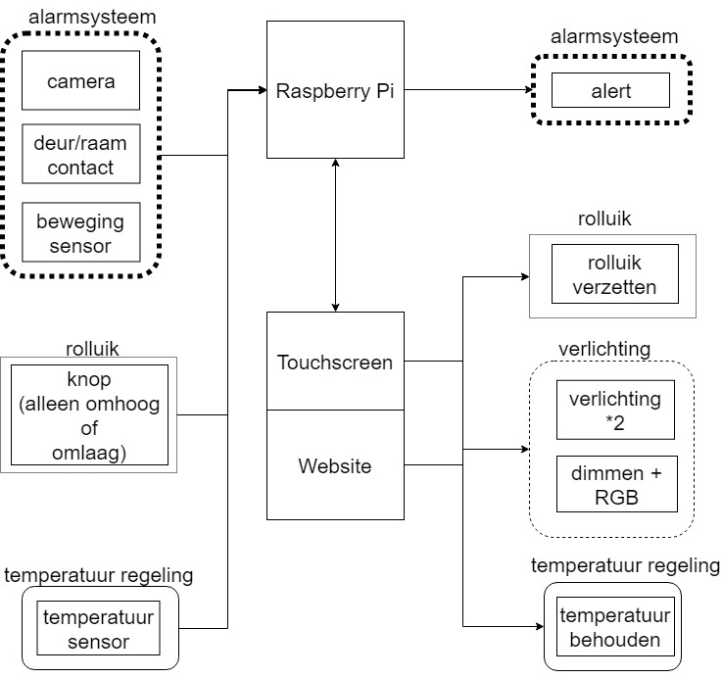
Inleiding
Notes:
p11

Slide 4
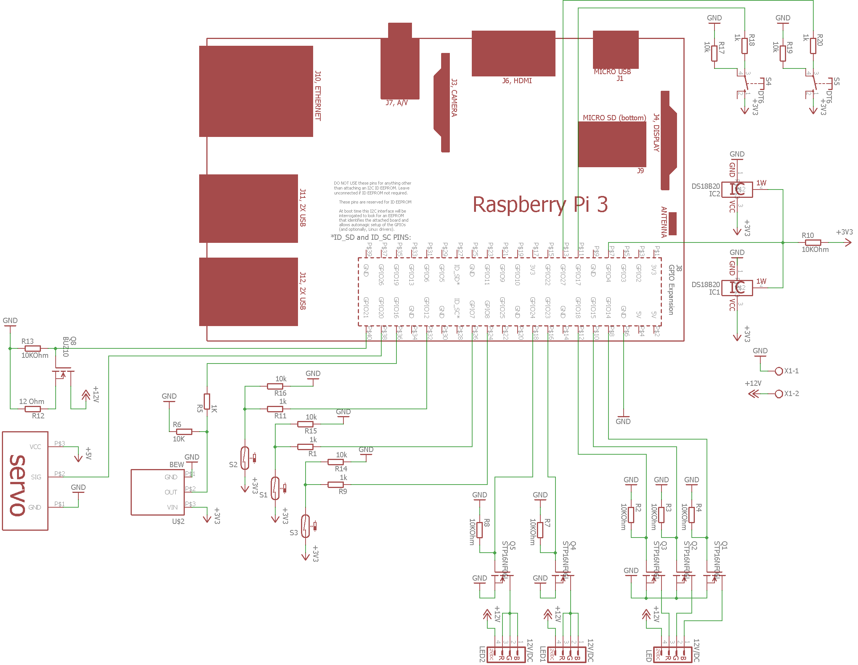
Hardware
Notes:
p25

Slide 5
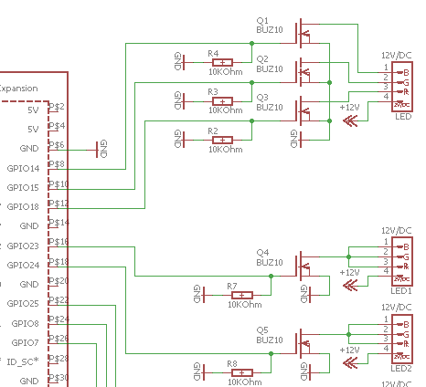
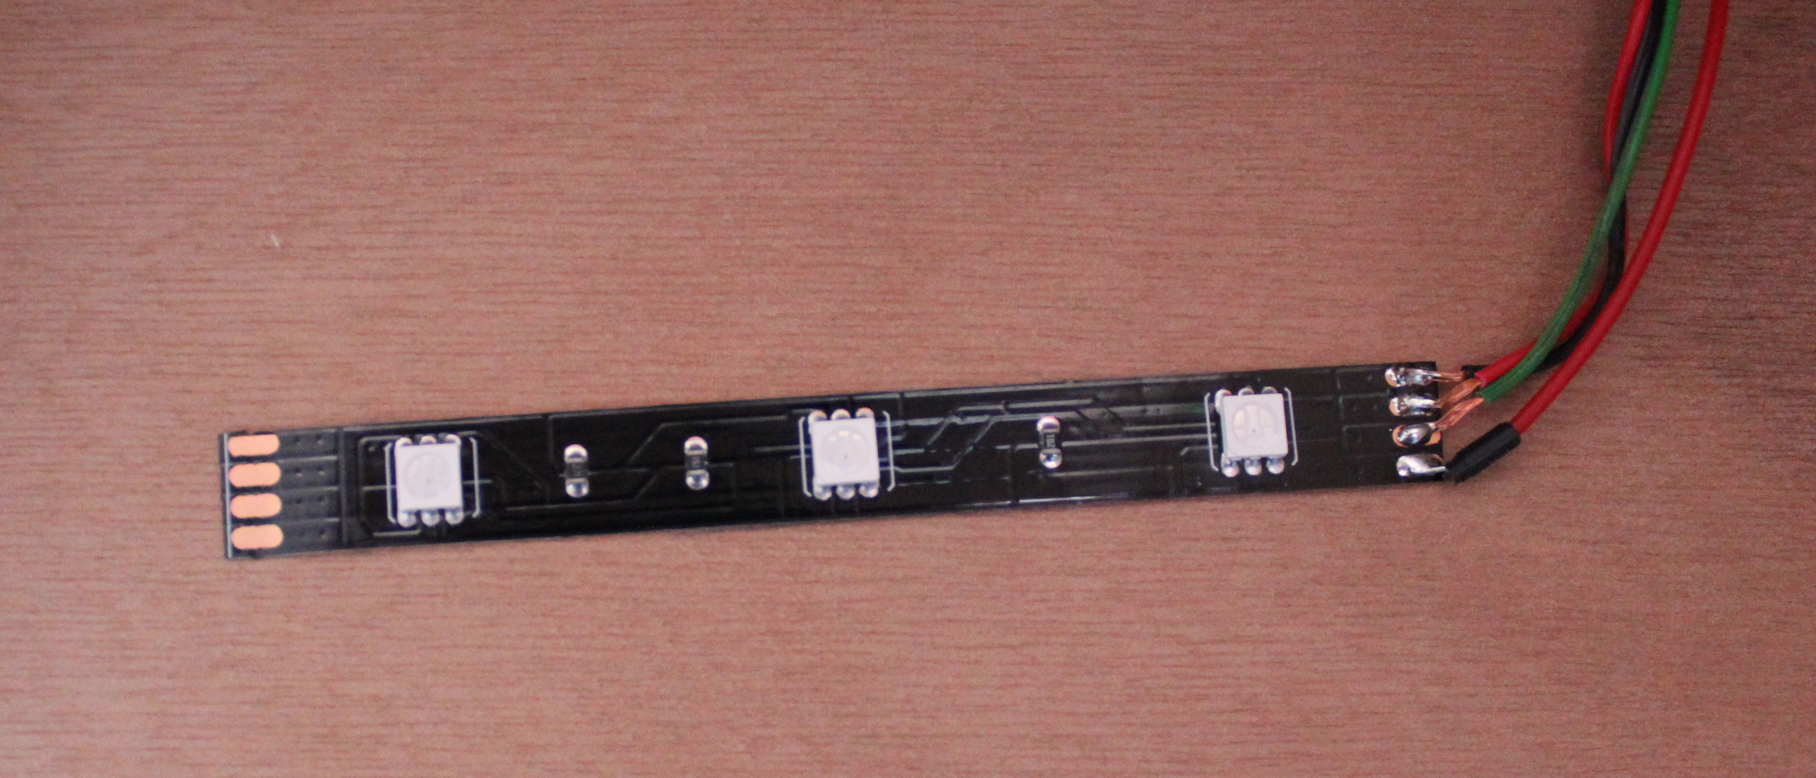
Verlichting
RGB Leds
Mosfet gestuurd
PWM voor helderheid en kleuren
Notes:
P17-18

Slide 6
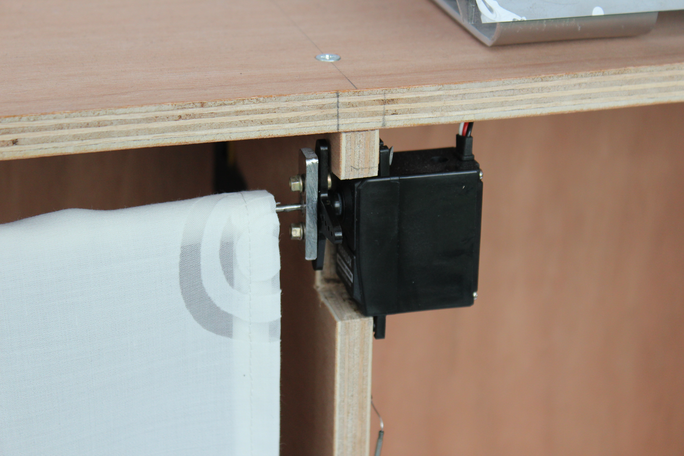

Rolluik
Servo
PWM sturing
GPIO 20
Notes:
p22-24

Slide 7
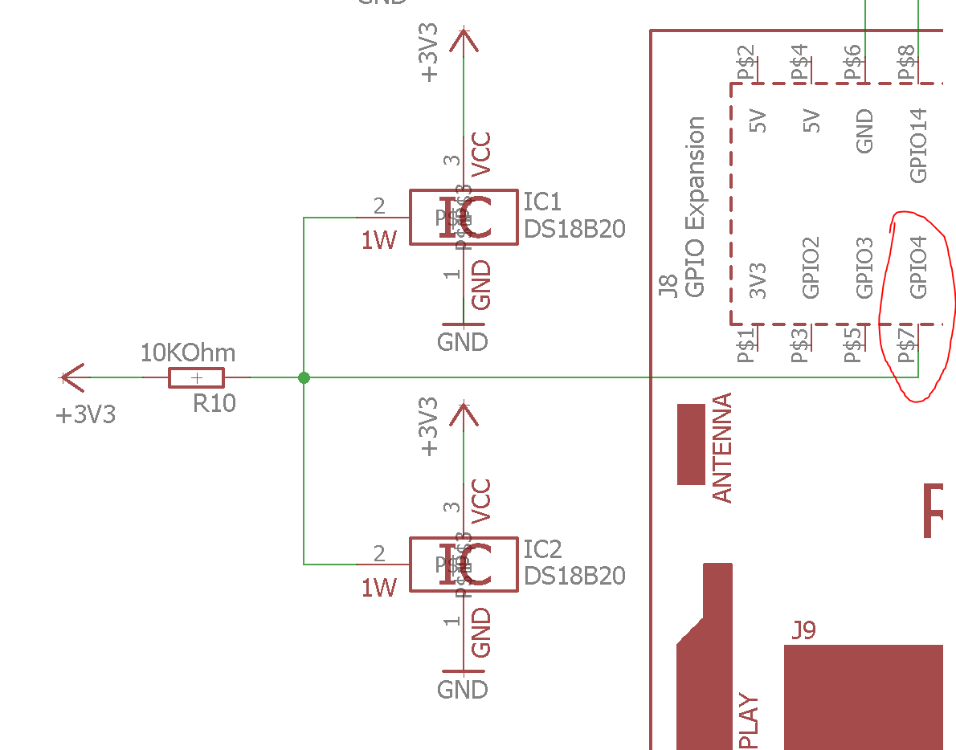
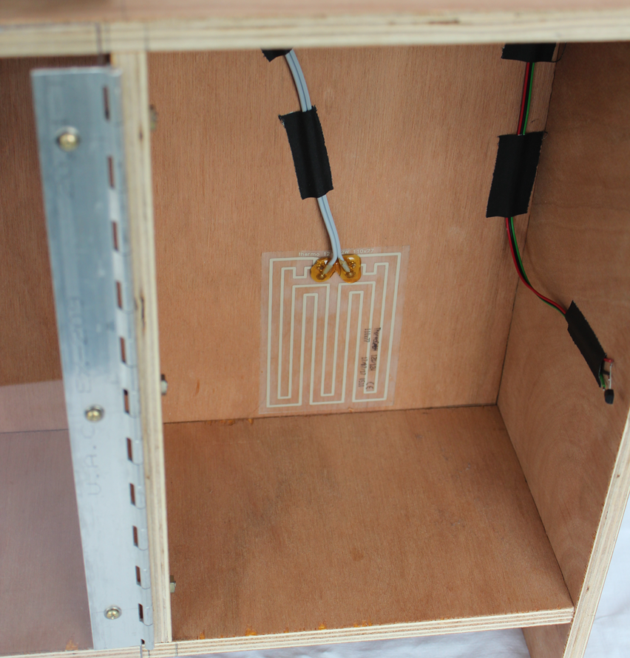
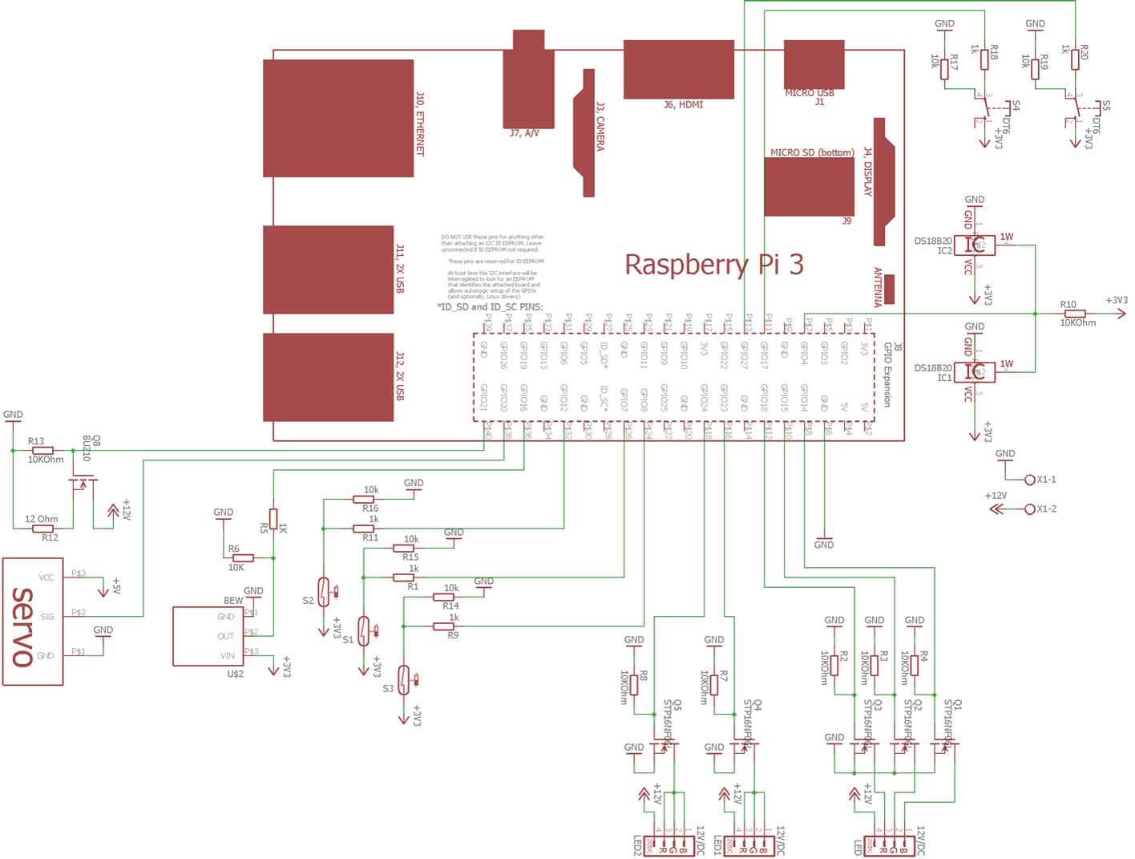
Verwarming
Temperatuur sensor
1-Wire
Weerstand
12W
Mosfet gestuurd
40°C
GPIO 21
Notes:
P19-21

Slide 8
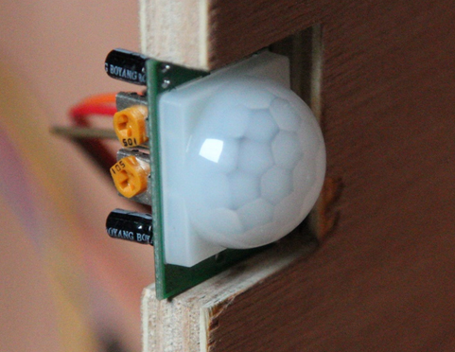
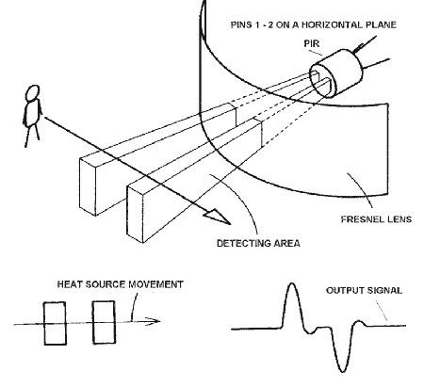
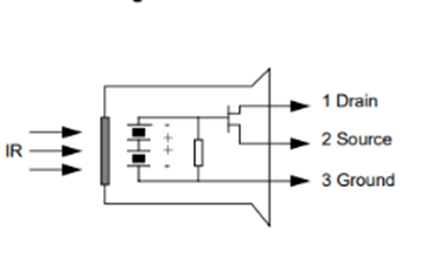
Alarmsysteem
PIR (Passieve Infrarood)
GPIO 16
Notes:
P13-15

Slide 9
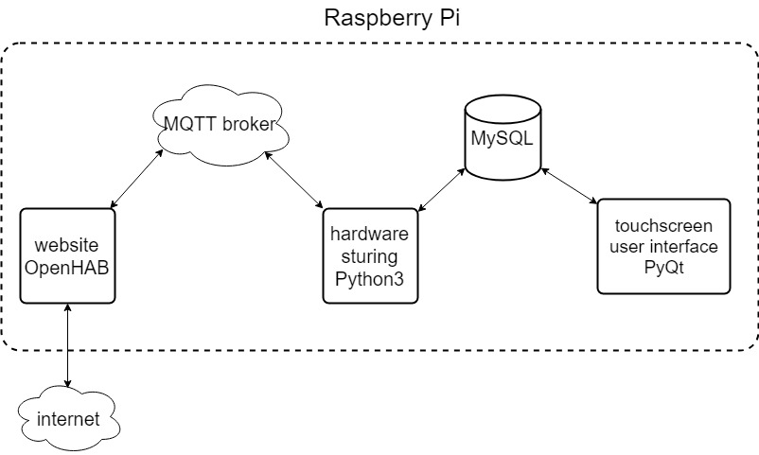
Software

Slide 10
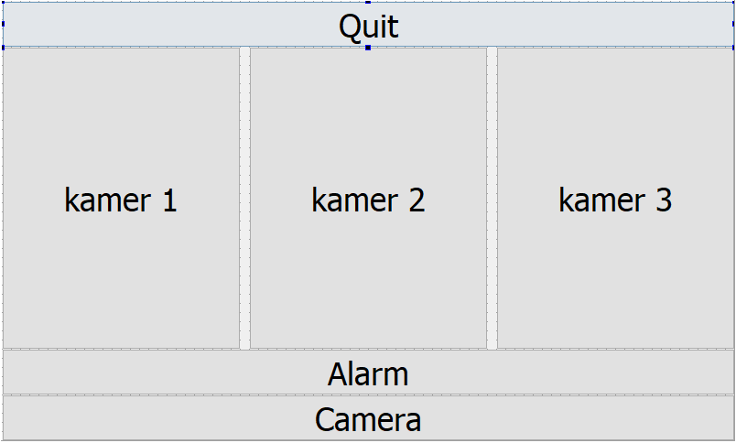
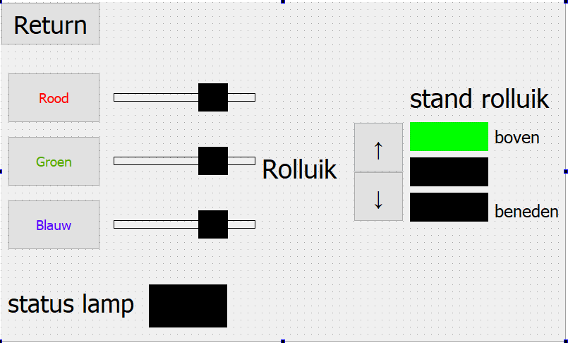
PyQt

Slide 11
PyQt
class Main(QDialog): def __init__(self): super(Main, self).__init__() # setup scherm self.ui = Ui_Main() self.ui.setupUi(self) # connecties knoppen met functies self.ui.kamer1.clicked.connect(self.change_room1) # toon het scherm self.show()

Slide 12
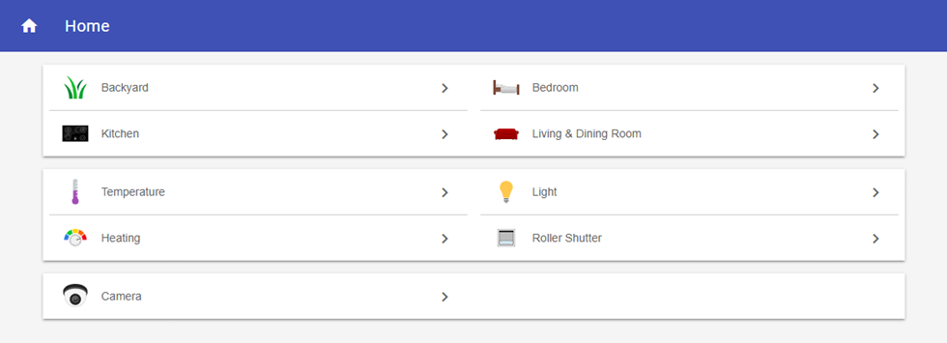
OpenHAB

Slide 13
OpenHAB
Switch
Bedroom_Light
"Light"
<light>
(Bedroom, gLight)
{mqtt="<[broker:home/bedroom/light:state:default],>[broker:home/bedroom/light:command:*:default]"}

Slide 14
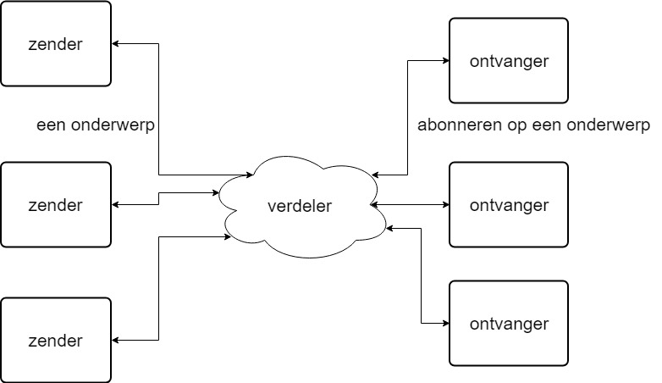
MQTT

Slide 15
MQTT
mqttclient.publish("home/indoor/temp", temp1)
mqttclient.message_callback_add("home/living/light", on_message_living_light)

Slide 16
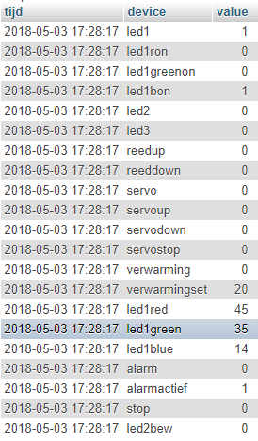
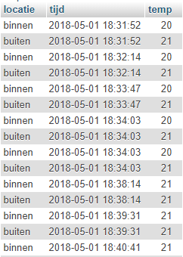
MySQL
devices
temp

Slide 17
MySQL
c.execute("INSERT INTO devices (tijd, device, value) VALUES (%s, %s, %s)", (date, 'verwarming', 1))
c.execute("SELECT value FROM devices WHERE device = 'verwarming' ORDER BY tijd DESC")
vondb = c.fetchone()
von = int(vondb[0])

Slide 18
Problemen en oplossingen
RPI.GPIO PWM start stop bug
Database cache
Interrupts en MySQL
Veranderen van scherm PyQt

Slide 19
Besluit

